Slide 1
ПРОЕКТНАЯ ДЕЯТЕЛЬНОСТЬ В ОБРАЗОВАТЕЛЬНОМ ПРОЦЕССЕ ДОУ
«Любая реформа образования должна опираться на личность человека. Если мы будем следовать этому правилу, ребенок, вместо того, чтобы обременять нас, проявит себя как самое великое и утешительное чудо природы».
М.Монтессори

Slide 3
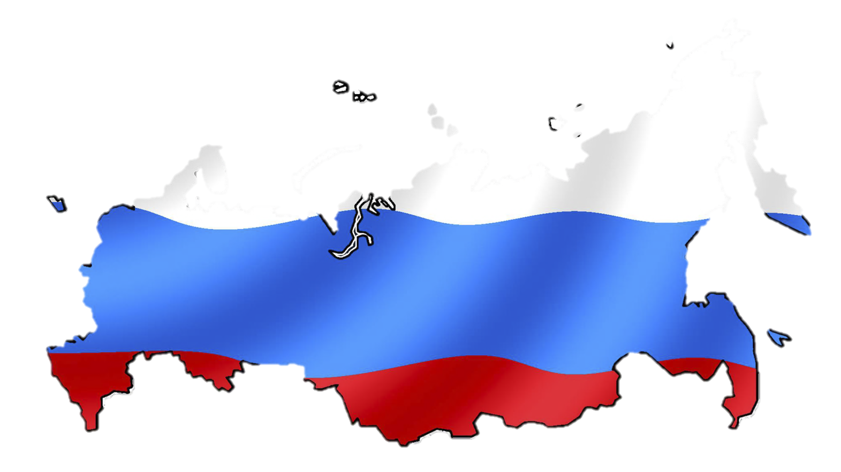
«Федеральные государственный образовательный стандарты дошкольного образования» №1155 ОТ 17. 10. 2013г. Вступил в действие с 01.01 2014года

Slide 4
Основные принципы дошкольного образования
содействие и сотрудничество детей и взрослых, признание ребенка полноценным участником (субъектом) образовательных отношений
поддержка инициативы детей в различных видах деятельности
сотрудничество Организации с семьёй
формирование познавательных интересов и познавательных действий ребенка в различных видах деятельности

Slide 5
Требования к условиям реализации основной Образовательной программы дошкольного образования
способствует профессиональному развитию педагогических работников
создаёт условия для развивающего вариативного дошкольного образования
создает условия для участия родителей (законных представителей) в образовательной деятельности

Slide 6
Основные понятия
Проект – это специально организованный взрослым и выполняемый детьми комплекс действий, завершающийся созданием творческих работ.
Метод проектов – система обучения, при которой дети приобретают знания в процессе планирования и выполнения постоянно усложняющихся практических заданий – проектов.
Метод проектов всегда предполагает решение воспитанниками какой-то проблемы.

Slide 7
ДЛЯ РЕБЕНКА ПРОЕКТ ЭТО:
Раскрытие творческого потенциала;
Умение работать в группе ;
Умение направлять деятельность на решение интересной проблемы, сформулированной самими детьми;
Умение презентовать свою работу.

Slide 8
Виды проектной деятельности
По составу участников | Индивидуальный Подгрупповой Семейный Парный Групповой
По содержанию | Монопроекты (одна образовательная область) Интегративные (две и более образовательные области)
По продолжительности | Краткосрочные (1-4 недели) Среднесрочные (до 1 месяца) Долгосрочные (полугодие, учебный год)
По доминирующему виду проектной деятельности | Информационные Исследовательские Творческие Проектно-ориентированные

Slide 9
ТИПЫ ПРОЕКТОВ В ДОУ ( по Л.В.Киселёвой)
ТИП ПРОЕКТА | СОДЕРЖАНИЕ | ВОЗРАСТ ДЕТЕЙ
ИССЛЕДОВАТЕЛЬСКО-ТВОРЧЕСКИЙ | ДЕТИ ЭКСПЕРИМЕНТИРУЮТ, А ЗАТЕМ ОФОРМЛЯЮТ РЕЗУЛЬТАТЫ В ВИДЕ ПРОДУКТИВНОЙ ДЕЯТЕЛЬНОСТИ. | СТАРШАЯ ГРУППА
РОЛЕВО-ИГРОВОЙ | ИСПОЛЬЗОВАНИЕ ЭЛЕМЕНТОВ ТВОРЧЕСКИХ ИГР. | МЛАДШАЯ ГРУППА
ИНФОРМАЦИОННО-ПРАКТИЧЕСКО-ОРИЕНТИРОВАННЫЙ | СБОР ИНФОРМАЦИИ, ЕЁ РЕАЛИЗАЦИЯ ПОСРЕДСТВОМ СОЦИАЛЬНЫХ ИНТЕРЕСОВ (ДИЗАЙН ГРУППЫ). | СРЕДНЯЯ ГРУППА
ТВОРЧЕСКИЙ | РЕЗУЛЬТАТ РАБОТЫ- ДЕТСКИЙ ПРАЗДНИК, ДИЗАЙН И Т.Д. | МЛАДШАЯ ГРУППА

Slide 10
СТРУКТУРА ПРОЕКТА
1 ЭТАП | ВЫБОР ТЕМЫ ПРОЕКТА
2 ЭТАП | ПЛАНИРОВАНИЕ
3 ЭТАП | РЕАЛИЗАЦИЯ ПРОЕКТА
4 ЭТАП | ЗАВЕРШЕНИЕ ПРОЕКТА

Slide 11
ПРОЕКТ-это « шесть П»
1 - Проблема;
2 - Проектирование
(планирование);
3 - Поиск информации;
4 - Продукт;
5 - Презентация.
6 - «П» проекта- это его портфолио, папка, в которой собраны рабочие материалы, в том числе планы, отчеты, рисунки, схемы, карты, таблицы.

Slide 12
Проект «Цветочная фантазия»

Slide 13
МЕТОДЫ РАЗРАБОТКИ ПРОЕКТОВ "Модель трёх вопросов"
Что знаю? | Что хочу узнать? | Как узнать?
Содержание - то что дети уже знают | Тема проекта план | Источник новых знаний, т.е. проекта

Slide 14
Образ "Семь мы"
Мы озабочены...
Мы понимаем...
Мы ожидаем...
Мы предполагаем...
Мы намереваемся...
Мы готовы...
Мы обращаемся за поддержкой...

Slide 15
Основные требования к использованию метода проектов в детском саду
в основе любого проекта лежит проблема, для решения которой требуется исследовательский поиск
проект – это «игра всерьёз»; результаты её значимы для детей и взрослых
обязательные составляющие проекта: детская самостоятельность (при поддержке педагога), сотворчество ребят и взрослых, развитие коммуникативных способностей детей, познавательных и творческих навыков; применение дошкольниками полученных знаний на практике

Slide 16
Умение пользоваться методом проектов — показатель высокой квалификации педагога, его прогрессивной методики обучения и развития детей.

